Slide 1
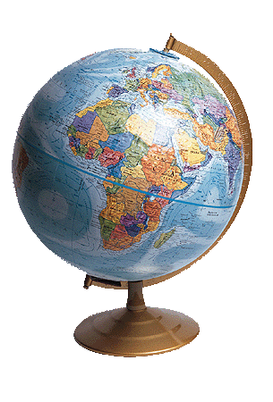
Сабақтың тақырыбы
Қазақстанның пайдалы қазбалары

Slide 2
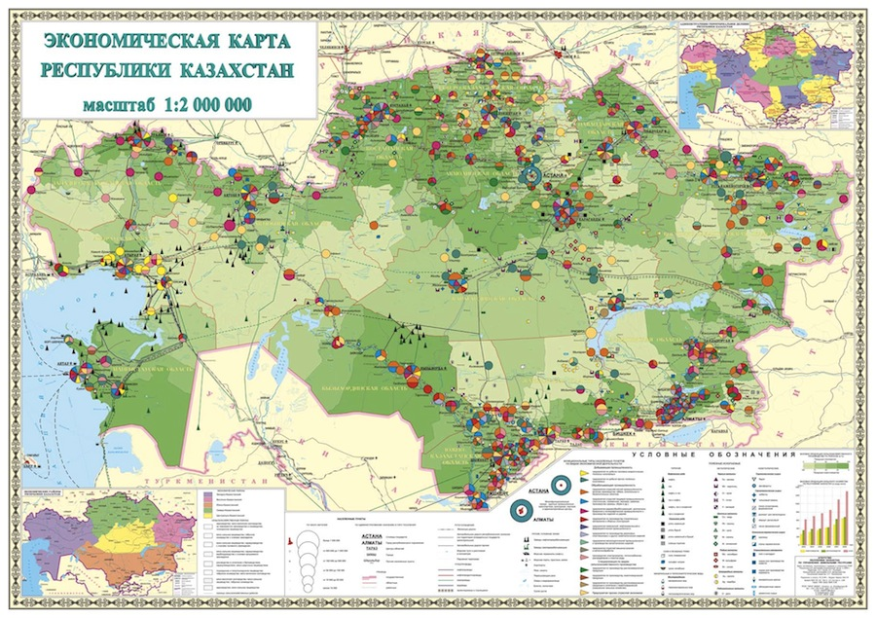

Slide 3
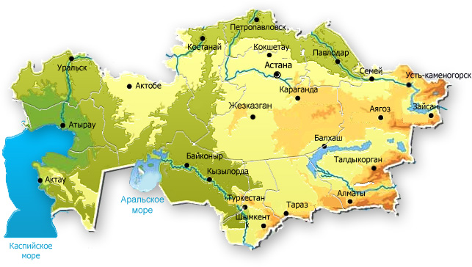

Slide 4
Сабақтың тақырыбы
Қазақстанның пайдалы қазбалары

Slide 5
Сабақтың мақсаты:
Оқушыларға Қазақстанның пайдалы қазбалары туралы жалпы түсінік беру.

Slide 6
Сабақтың барысы:
І. Ұйымдастыру кезеңі
ІІ. Жаңа білімді меңгерту.
IІІ. Жаңа сабақты қорытындылау
ІV.Үй тапсырмасын тексеру
V. Үй тапсырмасы туралы хабар беру.
VI. Бағалау

Slide 7
Қазақстан Республикасы
Вольфрам қорынан (дүние жүзінде) | 1 орын
Хромит пен фосфор кенінен | 2 орын
Марганец кені бойынша (АҚШ пен Украина ) | 3 орын
Қорғасын мен молибден қорынан | 4 орын
Темір қорынан (Бразилия,Аустралия,Канада, АҚШ,Үндістан,Ресей және Украина) | 8 орын
Алтын қоры бойынша ТМД е б/ша ресей мен Өзбекстаннан кейінгі 3 орын | 6 орын
ТМД көлеміндегі мыс пен қорғасын қорынан | 50 % дан астамы
ТМД көлеміндегі мырыш қоры бойынша | 70 % дан астамы

Slide 8
Қазақстанның пайдалы қазбалары
Жанатын
Органикалық шөгінді тау жыныстары
Кенсіз (Рудасыз)
Химиялық тау жыныстары
Кенді (рудалы) магмалық таужыныстары
Асбест, Фосфорит,
Тұз
Темір, Марганец, Хром, Никель, Алюминий, Мыс, Полиметалдар,
Алтын, Сирек кездесетін металдар
(Вольфрам, молибден, Ванадий, Висмут, сүрме)
Көмір,
мұнай,
газ

Slide 9
Жанатын пайдалы қазбалар | Кен орындары
мұнай газ | Атырау, Маңғыстау, Қызылорда, Ақтөбе, Батыс Қазақстан
көмір | Қарағанды алабы, Екібастұз, Майкүбі (Павлодар облысы), Торғай (Обаған)
Кенсіз пайдалы қазбалар | Кен орындары
Асбест | Қостанай (Жітіқара), Қарағанды (Жезқазған), Мұғалжар (бөгетсай), Шу-Іле таулары (Хантау)
Тұз | Каспий маңы ойпаты(қалыңдығы 2 км-ден асады),
Фосфорит | Оңтүстік Қазақстан, Қаратау (Шолақтау, Ақсай, Жаңатас),Ақтөбе (Жем өзенінің жоғарғы ағысы)

Slide 10
Кенді пайдалы қазбалар | кен орындары
Темір | Қашар, Соколов-Сарыбай, Қарағанды(Кентөбе,Қаратас),Солт.Қазақстан(Атан сор),Қостанай(Әйет,Лисаков)
Марганец | Орталық Қазақстан (Жезді,Атасу),Ұлытау,Сарыарқа,Қаратау,Маңғыстау
Мыс | Жезқазған,Қоңырат, Бозшакөл
Алюминий | Ақмола және Торғай ойысы(Амангелді торабы)
Никель | Ақтөбе (Кемпірсай),қостанай (Аққара, Ақтау)
Хром | Ақтөбе (Кемпірсай, Дөң), Қостанай, Шығыс Қазақстан
Алтын | Алтай тауы, қалба жотасы, Орталық Қазақстан (Степняк,Ақсу,Майқайың)
Полиметалдар | Кенді Алтай (Риддер,Зырян),Жоғар Алатауы (Текелі),қаратау (Ащысай,Мырғалым)
Сирек кездесетін металдар (Ванадий,висмут,сүрме,вольфрам,молибден т.б) | Орталық Қазақстан,Жоңғар Алатауы,Алтай

Slide 11
Үй тапсырмасын бекіту сұрақтары
1. Жанатын пайдалы қазбаларды ата
2. БҚО қандай пайдалы қазбаларға бай?
3. Кенсіз пайдалы қазбалар кен орындарын ата
4. Сарқылмайтын ресурстарға.............жатады.
5 . Сарқылатын ресурстарға ............. Жатады.

Slide 12
Үй тапсырмасын бекіту
Жанатын пайдалы қазбаларға төмендегі план бойынша жауап беру
Аты
Географиялық жағдайы
Орналасу ерекшелігі
Кен қорының мөлшері
Өндіру әдісі

Slide 14
Үй тапсырмасын қорытындылау.
таулар | Геогр.орны | жоталары | биіктігі | шөгінділер
Алтай
Сауыр-Тарбағатай
Жоңғар Алатауы
Тянь-Шань
Мұғалжар
Сарыарқа

Slide 15
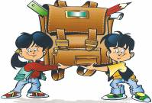
Үйге тапсырма
§19 Қазақстанның пайдалы қазбалары
Кескін картаға пайдалы қазба кен орындарын түсіру
“Жер бедері” тарауын қайталау

